Slide 1
圖卷積神經網路加速方法之軟體實作
與交通預測應用
於台灣 OSM 動態導航系統之整合（計畫書表 CM03）
PyTorch 2.11 / CUDA 12.8 · 分支 gcn-implementation

Slide 2
大綱
一、計畫書問題回顧
二、實驗一：GCN 正確性驗證（表二資料集）
三、實驗二：子圖分割 + 增量 PageRank + 直接相依（計畫書核心）
四、實驗三：稀疏矩陣乘法優化
五、實驗四：T-GCN 交通時空預測（真實高公局資料）
六、實驗五：異常偵測驗證與事件衝擊校準（真實事故 ground truth）
七、系統整合與新舊對比
八、結論與未來工作
2

Slide 3
關鍵成果一頁看完
1,880×
增量傳播節點觸碰削減（ogbn-arxiv 17 萬節點）
0.41 ms
直接相依 flag 快取命中 vs 全圖重算 703 ms
1.88 km/h
T-GCN 車速預測 MAE@5min 勝過全部 baseline
61%
事故自動偵測 recall（無監督，隨機基準 5.7×）
164 件
真實事故實測，校準事件衝擊參數
計畫書軟體方法全數實作並獲數據驗證 — p.8 全部評估指標（MAE、精確度、召回率）都有實測數據
3

Slide 4
計畫書問題回顧（表 CM03）
GCN 計算三大瓶頸（計畫書 p.1）
1. 節點狀態沿傳播鏈逐點更新 — 鏈越長成本越高，且需高度同步
2. 節點分支度差異 → 工作負載不平衡（v5 六個鄰居 vs v4 一個）
3. 鄰居資料分散 → 記憶體存取不規則（cache miss / page swap）
計畫書解法
• out-degree > 1 核心節點分割子圖（p.2）
• 增量 PageRank 建核心節點間直接相依：α, β 線性表示 + Y/N/A flag 快取（p.4-5）
• 稀疏乘法順序 Â·(X·W) + 動態剪裁零元素（p.5-6）
• DDA/DFA 硬體加速器（Verilog）— 超出學期範圍，列為未來工作
本專題實作以上全部軟體部分，並整合至既有導航系統
4

Slide 5
實驗一：GCN 正確性驗證
計畫書 p.5 公式 / p.8 參數 / p.9 表二
5

Slide 6
實驗一：純 PyTorch 實作 Â·(X·W)，表二資料集驗證
不依賴現成 GNN 框架 — 完全控制乘法順序與傳播流程（實驗三的前提）
資料集（表二） | 規模 | 超參數 | Test Acc | 文獻參考
Pubmed | 19,717 節點 / 99K 邊 | 2 層、hidden 64、lr 0.01 | 79.8% | ~79%（Kipf & Welling）
Pubmed | 同上 | 計畫書 p.8（lr 0.001、50 ep） | 71.4% | 50 epochs 尚未收斂
ogbn-arxiv | 169,343 節點 / 1.17M 邊 | 3 層、hidden 64 | 67.4% | ~71.7%（hidden 256）
達文獻水準 → 實作正確。訓練全程於 GPU，Pubmed 每 epoch 14.5ms
6

Slide 7
實驗二：子圖分割與增量傳播
計畫書核心 p.1–2 / p.4–5
7

Slide 8
實驗二：子圖分割 — 與計畫書範例完全一致
計畫書 p.1 圖一之 21 節點範例圖驗證：
核心節點（out-degree > 1）＝ {v5, v7, v13, v15, v16} — 與計畫書 p.2 完全一致
附註（可與教授討論）：計畫書對邊界鏈 v8, v10 的子圖歸屬前後不一致，
本實作採一致的「上游核心 DFS 認領」規則，已於 subgraph_partition.py docstring 註記
8

Slide 9
實驗二：三種更新方式對比（單一活動節點更新，10 次平均）
方法 | Pubmed | ogbn-arxiv | arxiv 觸碰節點數
A. 全圖重算（傳統，計畫書 p.1 之問題） | 35.2 ms | 703.3 ms | 19,101,890
B. 增量傳播（只沿受影響傳播鏈推送） | 26.2 ms | 293.4 ms | 10,155（少 1,880×）
C. 直接相依 — 首次（flag N→A 建索引） | 30.9 ms | 431.4 ms | —
C. 直接相依 — 快取命中（flag A 查表） | 0.019 ms | 0.41 ms | —
• 增量結果與全圖重算 L1 誤差 < 1e-5（正確性）
• 圖越大增量優勢越明顯：觸碰節點數差三個數量級
• flag 快取是最大貢獻：首次建索引後，每次更新只剩一次向量加法（0.41ms，~1,700×）
→ 驗證計畫書 p.4-5 直接相依設計的價值
9

Slide 10
實驗三：稀疏矩陣乘法優化
計畫書 p.5–6 / p.9
10

Slide 11
實驗三：乘法順序與零元素剪裁
實驗 | 結果
乘法順序（n=20K, f=500, h=64） | Â·(X·W) 快 2.3×；FLOPs 12.8 億 → 3,840 萬（33×）
動態剪裁零元素（n=4,000） | density 0.001 → 22×；0.01 → 3.1×；>5% 時 dense 反而較快
矩陣大小掃描（density 1%） | n=16,000 時稀疏乘法快 3×
• 計畫書 p.5 順序論點與 p.6 剪裁論點皆獲數據支持
• 額外發現：dense/sparse 交叉點 ~5% 密度 — 剪裁須在高稀疏度情境才有效益
（GCN 特徵/鄰接矩陣正屬此類）；能量量測以執行時間為代理指標
11

Slide 12
實驗四：T-GCN 交通時空預測
計畫書 p.7–8 實驗章節 · 真實高公局資料
12

Slide 13
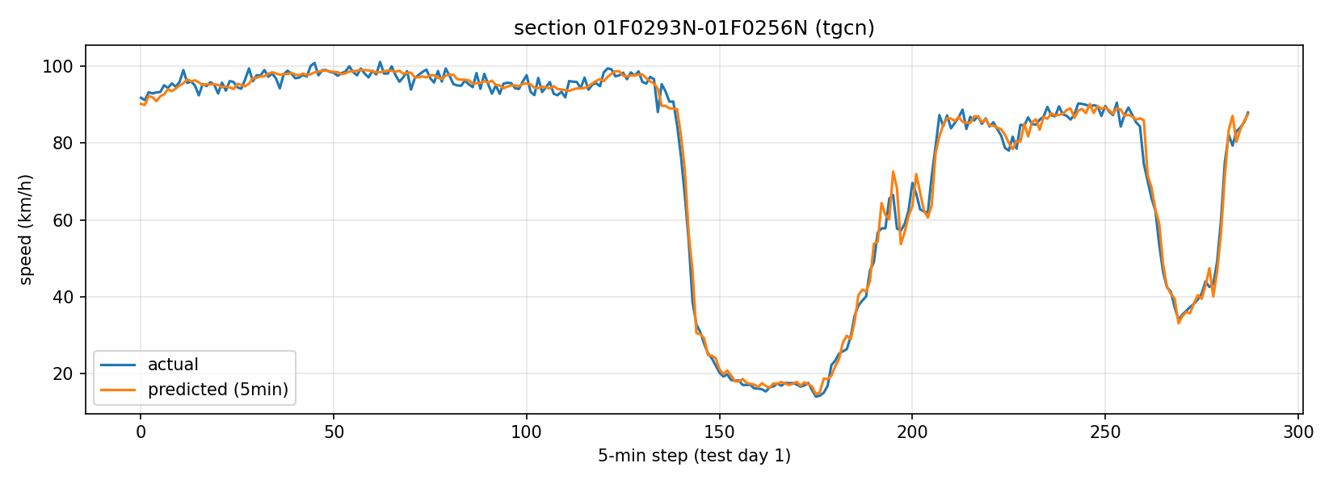
實驗四：資料與模型
資料
• 高公局 TDCS M05A 門架路段平均速率
• 國道一號主線 148 路段 × 21 天（2026/5/10–30）
• 5 分鐘粒度，共 6,048 時間步，各車種流量加權
圖建構
• 路段迄門架 = 下段起門架 → 建邊（146 邊，沿行車方向）
模型（超參數完全照計畫書 p.8）
• T-GCN：每時間步 GCN（2 層 hidden 64）聚合上下游
+ GRU 捕捉時間相依 + 殘差連接
• 輸入 60 分鐘 → 預測 5/15/30 分鐘
• lr 0.001、Adam、50 epochs、early stopping
13

Slide 14
實驗四：T-GCN 如何預測車速（原理）
核心：空間看上下游鄰居、時間看自己的歷史 — 兩者分工
輸入
過去 60 分鐘
148 路段
車速 + 車流量
① GCN 圖卷積
聚合上下游鄰居
（空間依賴）
塞車往下游擴散
② 殘差連接
保留路段自己車速
不被鄰居蓋掉
（關鍵：拿掉會變差）
③ GRU
看過去一小時趨勢
（時間依賴）
車速連續變化
輸出
未來 5/15/30 分鐘
預測車速
（km/h）
為什麼要三步一起： • 只看自己歷史 → 沒看到上游正在塞（純 GRU：MAE 2.00） • 只看鄰居、蓋掉自己規律 → 更糟（無殘差：MAE 3.07） • 三者合起來才最準（T-GCN：MAE 1.88）
14

Slide 15
實驗四：測試集 MAE — T-GCN 勝過全部 baseline
模型（MAE km/h） | @5min | @15min | @30min
T-GCN（GCN+GRU+殘差） | 1.88 | 2.57 | 3.23
GRU（無 GCN，ablation） | 2.00 | 2.64 | 3.33
naive（上一時刻延續） | 2.40 | 3.11 | 3.87
歷史平均 HA（週時間槽） | 4.51 | 4.51 | 4.51
發現一：GCN 空間資訊於所有視野帶來一致改善（ablation 成立），視野越遠越重要
發現二：殘差連接為必要條件 — 無殘差時 MAE@5min 惡化至 3.07（劣於純 GRU 2.00）
→ 與計畫書 p.1「過時狀態傳遞錯誤資訊」相呼應：空間傳播不可破壞節點自身狀態
15

Slide 16
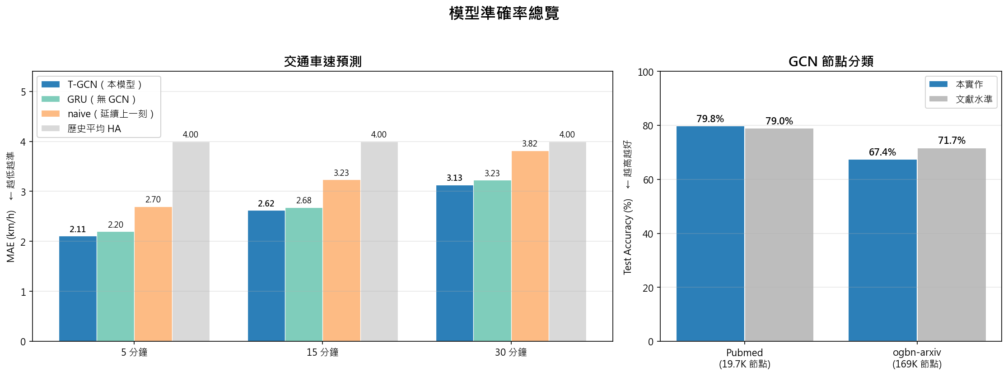
實驗四：模型準確率總覽
左：交通預測 MAE（越低越準）— T-GCN 三個視野都最低 ｜ 右：GCN 節點分類準確率 — 達文獻水準，證明實作正確
16

Slide 17
實驗四：路網覆蓋擴展與資料源選擇
評估可擴展性 — 三種覆蓋方案的精度取捨
版本 | 資料源 | 涵蓋 | 節點數 | MAE@5min | GCN 贏 GRU
國道一號（主結果） | M05A 門架 | 國1 | 148 | 1.88 | 明顯
多國道（系統採用） | M05A 門架 | 國1/3/5+高架 | 378 | 2.11 | 明顯
全國道（未採用） | VD 偵測器 | 全 8 國道 | 1,087 | 3.90 | 幾乎消失
系統採用 M05A 多國道版（378 段）：改幾行前綴篩選即覆蓋 2.5 倍，模型不變，30 分鐘視野反而更準
全國道 VD 版覆蓋最廣（8 國道）但未採用，誠實揭露原因：
1. 點感測噪音高 — VD 是單點瞬時車速，M05A 是門架跨數公里旅行時間（平滑）→ MAE 幾乎翻倍
2. GCN 優勢消失 — VD 版 T-GCN(3.90) ≈ 純 GRU(3.93)，噪音蓋過空間資訊，弱化核心論點
→ 取捨結論：主線用精準的 M05A，全國道 VD 列覆蓋廣度驗證（精度可靠聚合多筆讀數改善）
17

Slide 18
實驗五：異常偵測驗證與事件衝擊校準
真實事故 ground truth · 計畫書 p.8 精確度/召回率
18

Slide 19
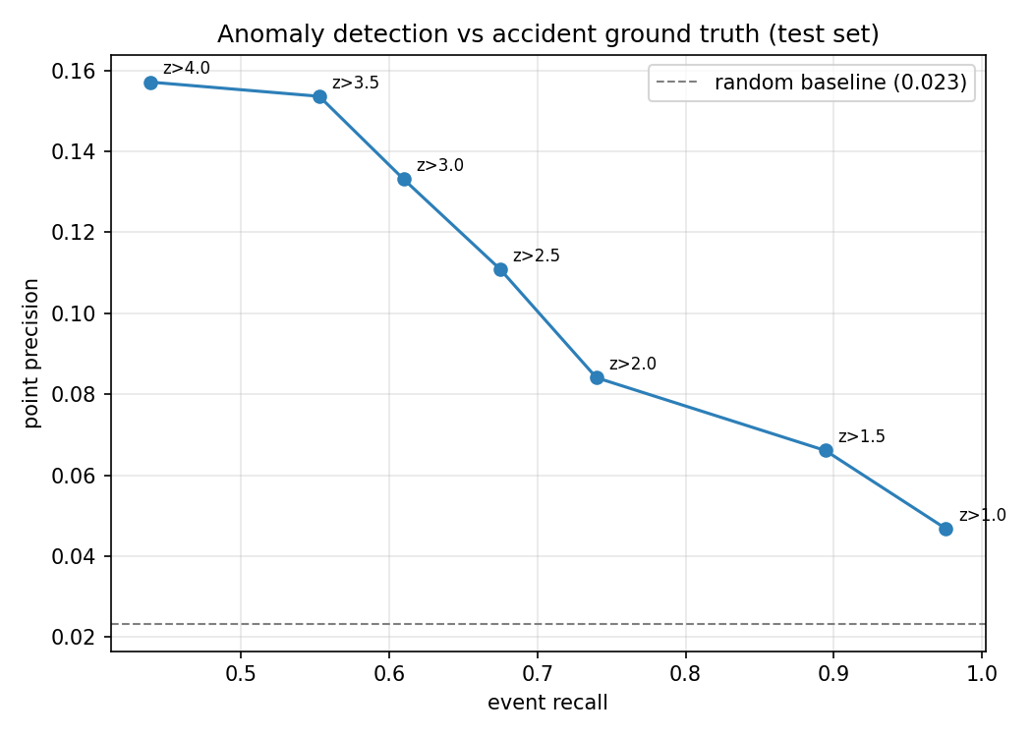
實驗五-1：異常偵測 precision / recall
Ground truth：高公局 LiveEvents 歷史事件檔
• 測試期間國道一號事故 169 件（127 件落在測試窗，123 件對齊成功）
• 事故依方向＋里程對應門架路段，向上游擴散 2 段（回堵）
• 時間窗：通報前 10 分鐘 ～ 清除後 30 分鐘
偵測方法：殘差 z = standardize(預測速 − 實際速) 超過閾值 = 非預期減速
閾值 | 標記點 precision | 事故 recall | F1
z > 3.0（原設定） | 13.3%（隨機 2.3% 的 5.7×） | 61.0%（75/123） | 0.219
z > 3.5（F1 最佳） | 15.4%（6.6×） | 55.3% | 0.240
詮釋：61% 事故可被「從未見過事故標籤」的無監督方法自動偵測。precision 偏低屬結構性現象 — ground truth 只有事故，而殘差同樣捕捉施工/匝道壅塞等真實減速（事故僅佔全事件 ~5%），多數「誤報」實為未標記的真實異常
19

Slide 20
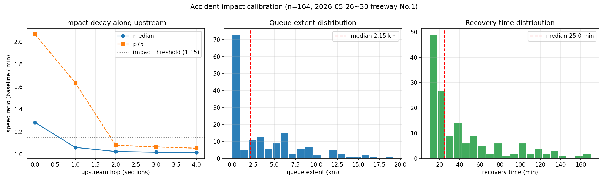
實驗五-2：事件衝擊參數校準（164 件事故實測）
量測項 | 中位數 | p75 | 系統原參數隱含值
事故段速度比（基準/最低速） | 1.283 | 2.065 | 1.44（sev 0.80×1.8）
回堵延伸（連續上游路段） | 2.15 km | 6.43 km | 最大 1.6 km
恢復時間（回到基準 90%） | 25 分鐘 | — | —
• severity 0.80 合理
（落在中位數與 p75 之間）
• 半徑低估 → 校準 1.1km
IMPACT_CALIBRATED=1 啟用
• p75 回堵 6.4km → 方向性
傳播列未來工作
20

Slide 21
系統整合與新舊對比
只增不改 · 原系統事件演算法零修改
21

Slide 22
整合方式：只增不改
• 預測以 source='prediction' 寫入既有 dynamic_events 表，重用原系統事件→成本機制
• 三種事件來源（manual / realtime / prediction）互不干擾，各清各的
• 新增 API：/predict/run、/predict/status、/predict/congestion、/revgeocode
• 原有端點、事件演算法、路由邏輯零修改
計畫書概念 | 原系統中的對應物 | 本次實作
增量更新（只算受影響部分） | apply_event_incremental（半徑內局部更新） | 增量 PageRank 殘差推送（實驗二 B）
索引重用避免重算 | idx_edges_latlon 空間索引 | 直接相依索引 + flag（實驗二 C）
資料局部性 | 主幹路網預載記憶體 | 子圖分割（實驗二）
稀疏運算 | —（無矩陣運算） | spmm 順序 + 零元素剪裁（實驗三）
22

Slide 23
能力對比：原系統 vs 整合後
面向 | 原系統 | 整合後
壅塞資訊 | TDX VD 當下車速（反應式） | 當下 + 未來 30 分鐘預測（預測式）
繞路時機 | 已經塞了才繞 | 預計會塞就先繞
資料保存 | 每 5 分鐘覆蓋，無歷史 | M05A 歷史矩陣 + 可持續累積
異常偵測 | 無（被動接收事件新聞） | 殘差自動標記（recall 61%）
事件參數 | 文獻概念 + 自訂值 | 164 件真實事故校準
事件來源 | manual / realtime | manual / realtime / prediction
模型 | 規則式成本乘數 | 規則式 + 學習式（T-GCN）並存
前端 | 事件圖層 | + 預測圖層、新事件即時通知（地點+定位）
23

Slide 24
真實路網端到端驗證
完整循環（2.5GB 台灣路網，台北→基隆 balanced）：
基準 21.20 分 → 觸發預測（26 壅塞事件）→ 改道 22.88 分 → 清除 → 精確還原 21.20 分
• 預測事件立即增量套用：26 事件 / 605 條邊 / 1.2~1.35 秒（vs 全圖 recompute 15-20 秒）
• 成本模型修正：壅塞折進時間項 → 所有模式都反應（原本只有 safest 改道）
• 查詢延遲優化：網格快取後重複查詢 5.6 秒 → 0.53 秒
• 全路網預載（374 萬節點 / 760 萬邊）重複查詢 0.4~0.5 秒
過程中發現並修正原系統既有 bug：nearest_node 起終點解析不一致（28.21 vs 29.22 km）
24

Slide 25
結論與未來工作
結論
• 計畫書軟體方法全數實作並獲數據驗證
• 增量傳播 + 直接相依：三個數量級節點更新削減
• 稀疏優化論點成立，並找出適用邊界（~5%）
• T-GCN 短時預測 MAE < 2 km/h，整合回導航系統
• 異常偵測 precision/recall 以真實事故驗證完成
→ 計畫書 p.8 全部評估指標都有實測數據
未來工作
1. DDA/DFA 硬體實作（Verilog/Modelsim）
2. 即時 ETag 資料流 → 預測服務轉線上模式
3. 市區 VD 路網擴展
4. 方向性上游傳播（衰減曲線為依據）
5. 全事件類型 ground truth 精細化 precision
25

Slide 26
Q & A
重現指令與完整數據：gcn/REPORT.md 附錄 · gcn/results/*.json
26

